Slide 2
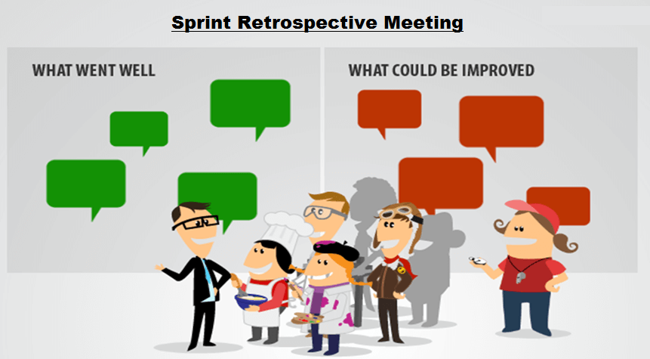
Time
GRUPO 4 - ILLUMY
Bianca Barranco 01191072
Bruno Almeida 01191093
Cassio Pereira 01191033
Guilherme Mingardi 01191056
Gustavo Machado 01191058
Lucas Abreu 01191094

Slide 3
Atividade 01
Reunião de Retrospectiva da Sprint Passada (Grupos Novos)
Montar um PPT com os seguintes slides.
Foco: Planejamento/Gestão do Tempo, Execução, Metodologia de Trabalho, Riscos/Imprevistos.
Os itens socioemocionais serão trabalhados pelo Profª Vera.
O que deu certo?
O que não deu certo?
Plano de Ação para este semestre.

Slide 4

PROJETO ILLUMY – REUNIÃO DE RETROSPECTIVA
LOUCO
TRISTE
CONTENTE
Cartão Amarelo
Protótipo da inovação funcionando
Comandos PowerShell
Trabalho em equipe
Poderíamos melhorar o foco
Internet da faculdade
Apresentação do projeto na Sprint
Comprometimento

Slide 5
PROJETO ILLUMY – PLANO DE AÇÃO
LOUCO
TRISTE
CONTENTE
Aprofundamento em pesquisas
Manter o desenvolvimento e aprimorar a inovação
Cartão Amarelo
Protótipo da inovação funcionando
Comandos PowerShell
Aperfeiçoar o foco do grupo
Trabalho em equipe
Poderíamos melhorar o foco
Internet da faculdade
Manter a boa convivência do grupo
Paciência/ abrir chamado
Manter os ensaios
Apresentação do projeto na Sprint
Comprometimento
Manter a vontade em atingir os nossos objetivos no projeto

Slide 6

PROJETO ILLUMY – Planejamento/ Gestão do tempo
Criação de horários comuns para chegada dos integrantes;
Horário mínimo de permanência no OpenLab;
Utilizamos o Planner;
WhatsApp para comunicação;
Google Drive para documentação temporária;
GitHub para envio todos os arquivos do projeto.
Obs: Mantivemos o mesmo planejamento da Sprint 1.

Slide 7
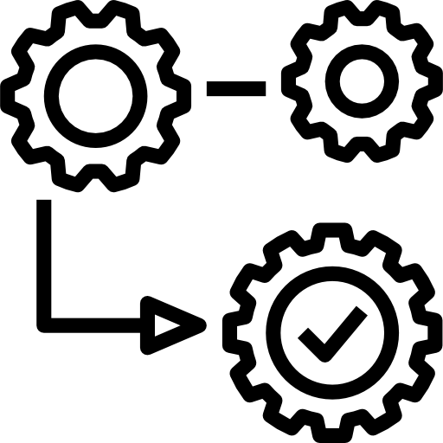
PROJETO ILLUMY – Execução
Rotatividade de tarefas;
Todos tiveram contato com todos os pontos do projeto;
Os integrantes com mais dificuldade em assuntos específicos foram apoiados por integrantes com mais facilidade;
Reuniões às sextas-feiras das 16h30 até 18h30 (horário mínimo).

Slide 8

PROJETO ILLUMY – Metodologia de trabalho
Utilizamos a metodologia ágil (Scrum);
Entregas semanais para pessoa com maior domínio no assunto avaliar;
Revisão de tarefas;
Participação coletiva na tomada de decisões;
Feedbacks constantes.

Slide 9

PROJETO ILLUMY – Riscos/Imprevistos
Determinamos um corresponsável para cada atividade;
Identificamos líderes técnicos para cada tarefa os quais possuem facilidade com as mesmas;
Limitamos a escolha de atividades caso o membro da equipe não tenha justificativa plausível para o atraso na entrega das tarefas individuais.
Obs: Mantivemos o mesmo planejamento da Sprint 1.

